Slide 1
Основы HTML
Александр Волков
Инженер-программист отдела интернет приложений

Slide 2
HTML
HTML (Hypertext Markup Language) - это код, который используется для структурирования и отображения веб-страницы и её контента. Например, контент может быть структурирован внутри множества параграфов, маркированных списков или с использованием изображений и таблиц данных.
HTML не является языком программирования, это язык разметки, и используется, чтобы сообщать вашему браузеру, как отображать веб-страницы. HTML состоит из ряда элементов, которые вы используете, чтобы вкладывать или оборачивать различные части контента, чтобы заставить контент отображаться или действовать определённым образом. Элементы содержат тэги могут сделать слово или изображение ссылкой на что-то ещё, могут сделать слова курсивом, сделать шрифт больше или меньше и так далее.

Slide 3
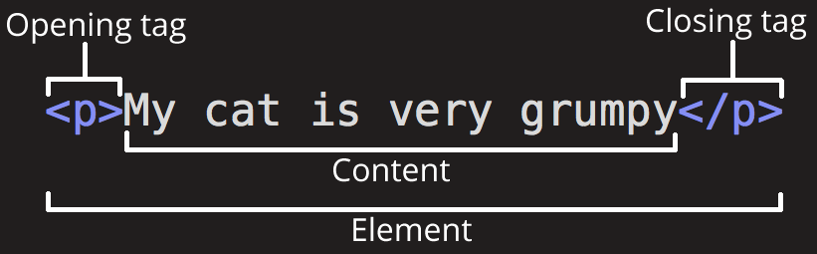
HTML Элемент
Элемент – основная единица документа. Главными частями элемента являются:
Открывающий тег (Opening tag)
Закрывающий тег (Closing tag)
Контент (Content)
Элемент (Element)

Slide 4
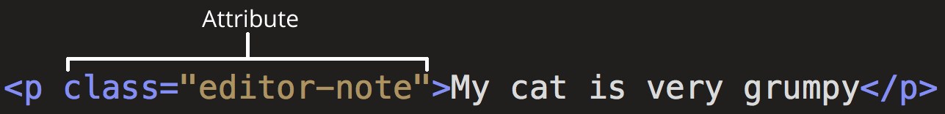
Атрибуты Элемента
Атрибуты содержат дополнительную информацию об элементе, которую вы не хотите показывать в фактическом контенте, например настройки его отображения.
Атрибут всегда должен иметь:
Пробел между ним и именем элемента (или предыдущим атрибутом, если элемент уже имеет один или несколько атрибутов).
Имя атрибута, за которым следует знак равенства.
Значение атрибута, заключённое с двух сторон в кавычки.

Slide 5
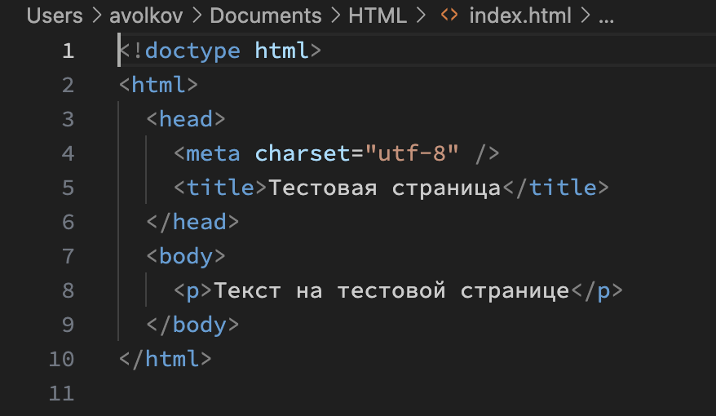
Структура документа
Элементы документа:
<!DOCTYPE html>
<html></html>
<head></head>
<body></body>
<meta charset="utf-8">
<title></title>

Slide 6
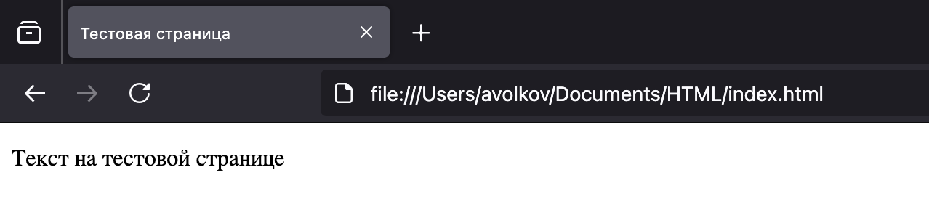
Структура документа

Slide 7
Тэги
Основные тэги:
Блочные:
  Абзацы
  Разделы
  Списки
  Таблицы
  Формы
Строковые:
  Заголовки
  Форматирование текста
  Изображения
  Ссылки

Slide 8
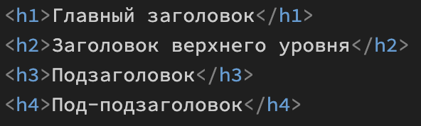
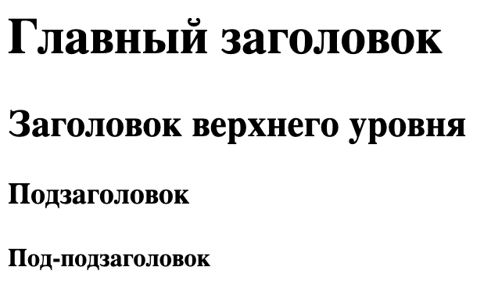
Заголовки

Slide 9
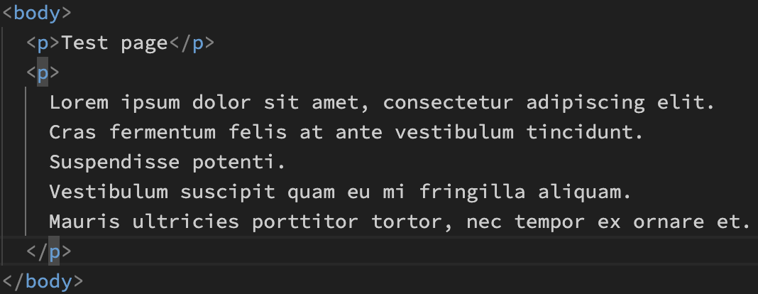
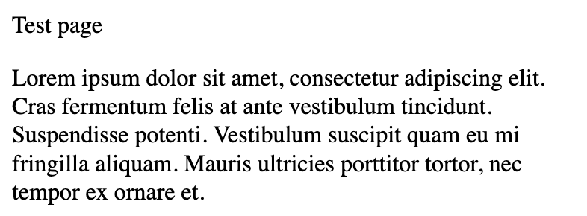
абзацы

Slide 10
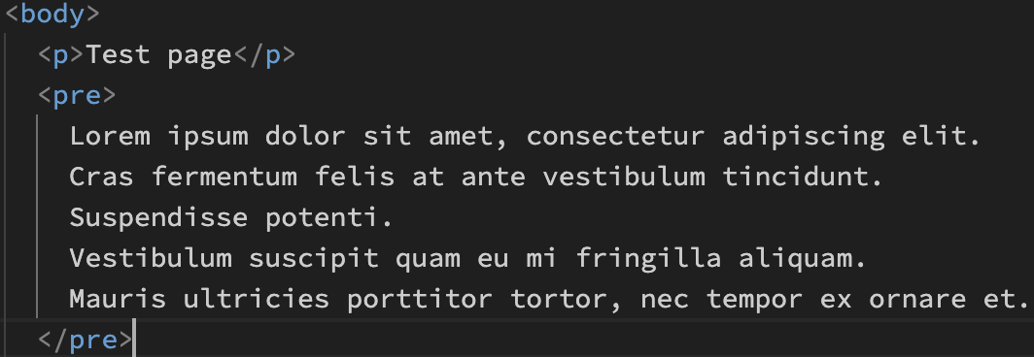
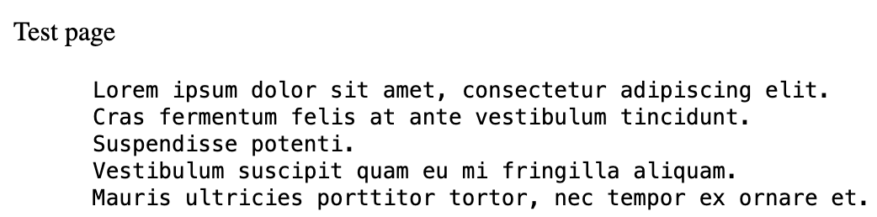
абзацы

Slide 11

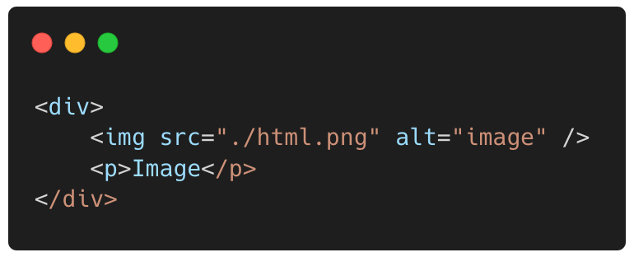
контейнеры

Slide 12
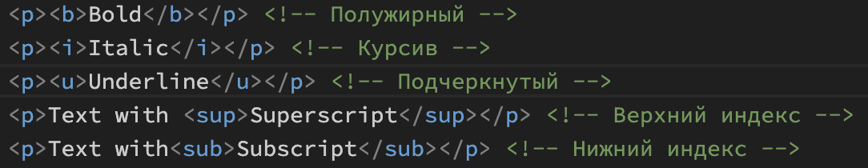
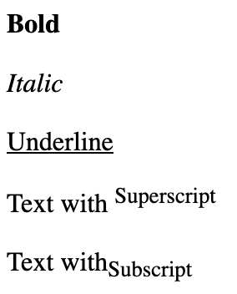
Начертание текста

Slide 13
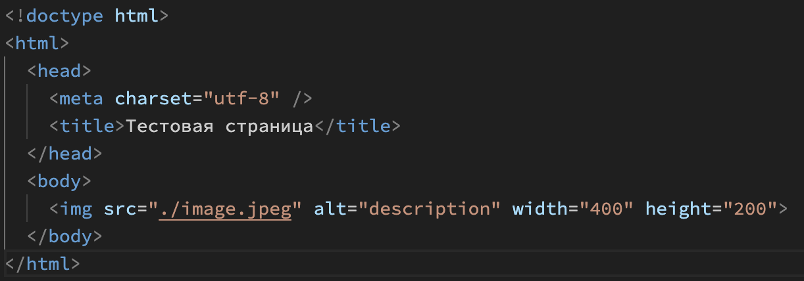
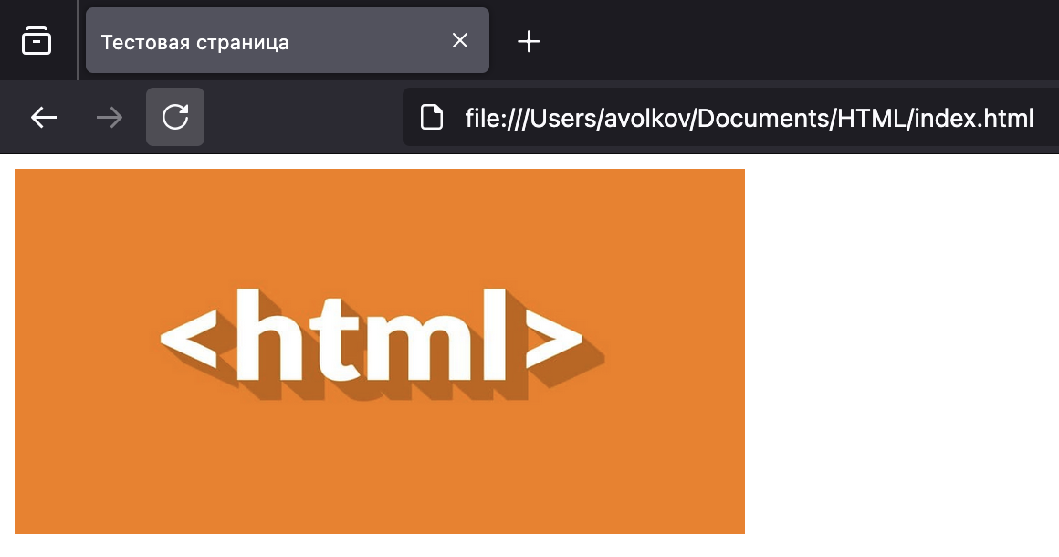
Заголовок страницы

Slide 14
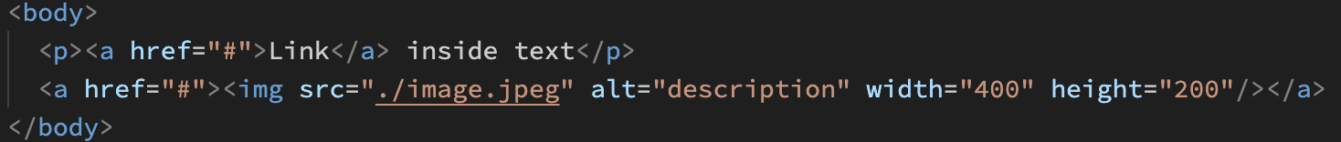
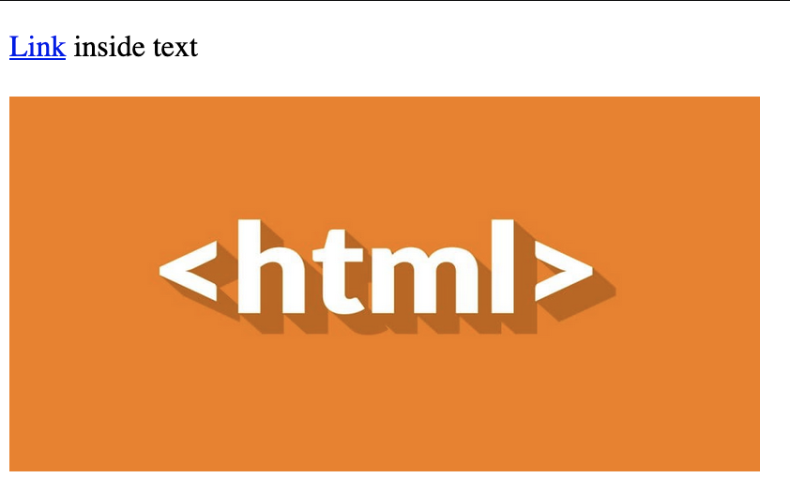
ссылки

Slide 15
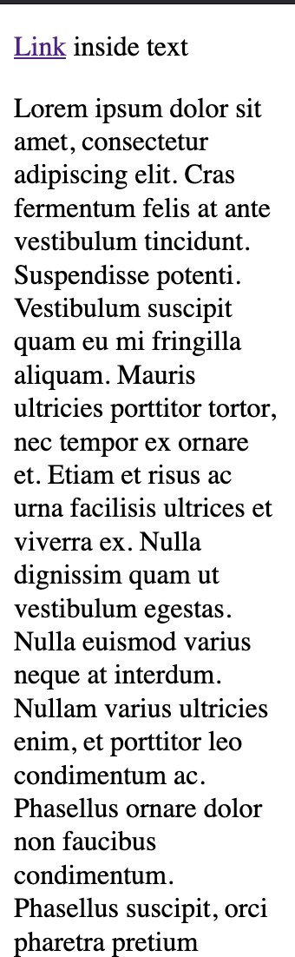
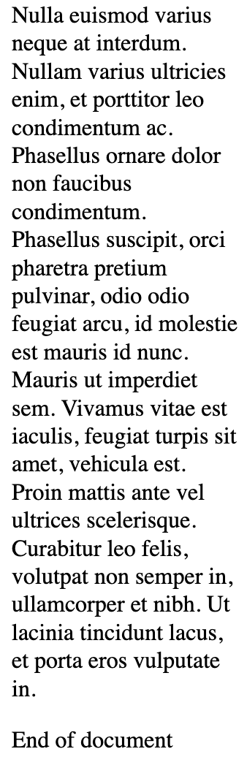
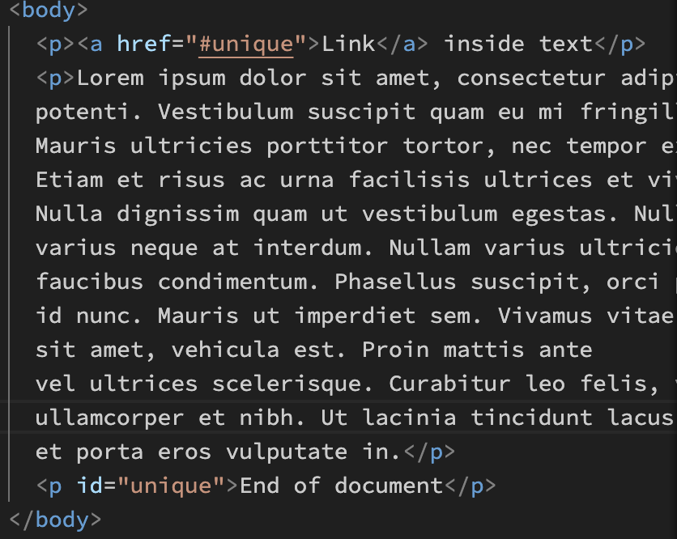
якоря

Slide 16
списки
Существует два вида списков:
<ul> - маркированный список
<ol> - нумерованный список
<li> - элемент списка
атрибут type – тип маркера

Slide 17
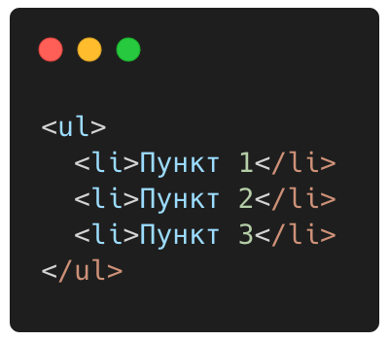
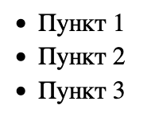
списки
Маркированный список

Slide 18

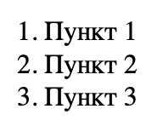
Списки
Нумерованный список

Slide 19
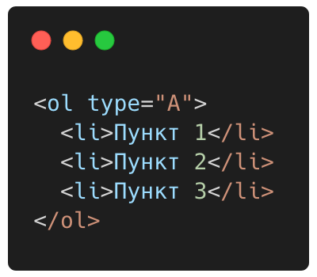
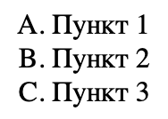
Списки
Нумерованный список с буквами

Slide 20

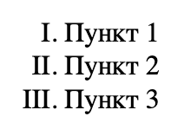
Списки
Нумерованный список с латинскими цифрами

Slide 21
Таблицы
Таблица - это структурированный набор данных, состоящий из строк и столбцов. Таблицы позволяют быстро и легко посмотреть значения, показывающие некоторую взаимосвязь между различными типами данных.
HTML-таблицы следует использовать для табличных данных — это то, для чего они предназначены. Не нужно использовать таблицы HTML для оформления веб-страниц, например, когда одна строка используется для заголовка, одна для содержимого и одна для сносок.

Slide 22
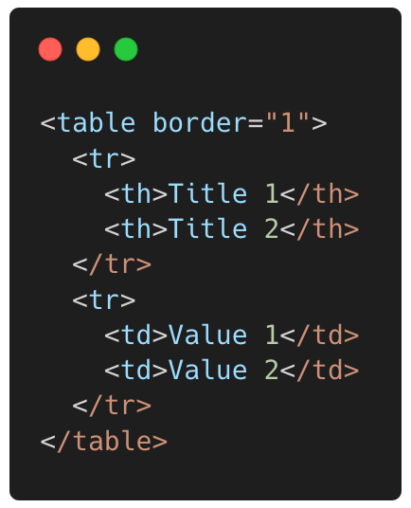
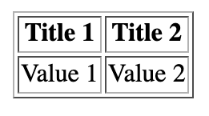
Таблицы
Основные тэги для создания таблиц:
table
tr – table row
th – table header
td – table data

Slide 23
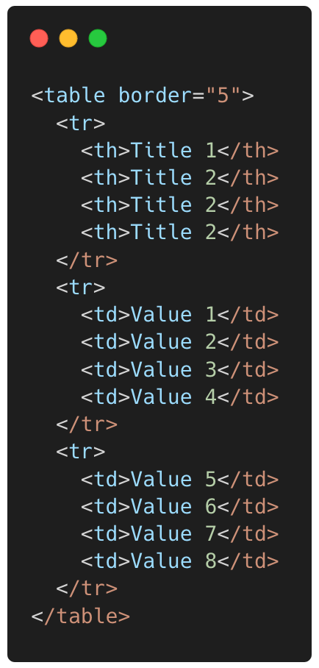
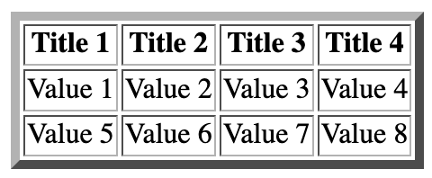
Таблицы

Slide 24
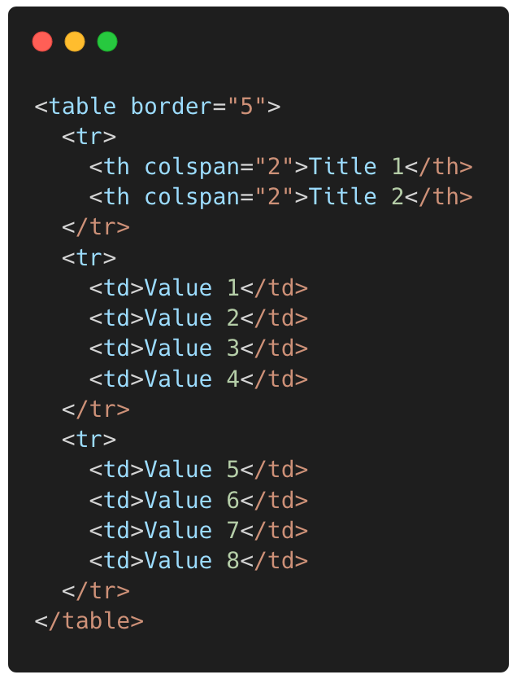
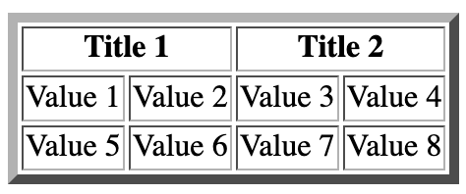
Таблицы

Slide 25
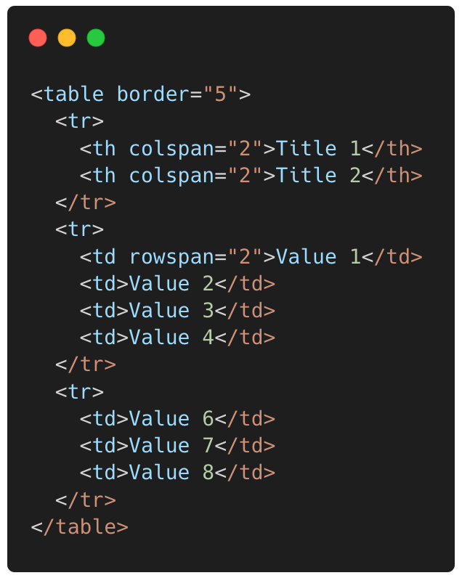
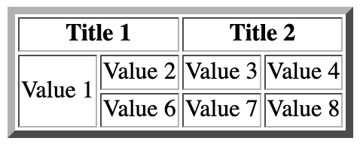
Таблицы

Slide 26
Таблицы

Slide 27
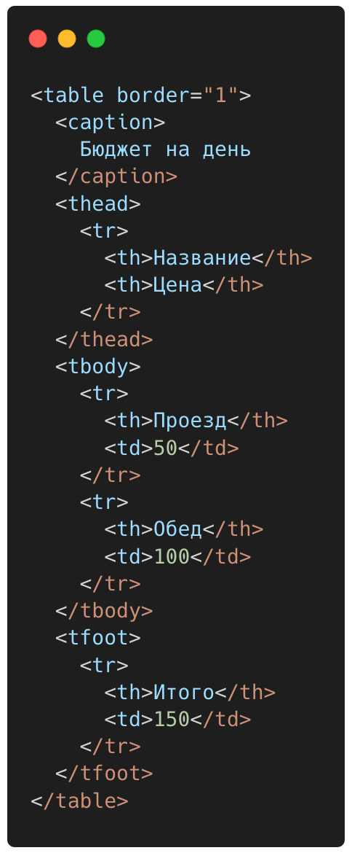
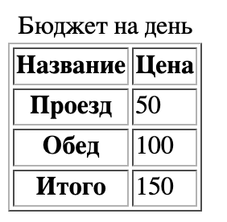
Таблицы
Дополнительные семантические тэги:
thead
tbody
tfoot
caption

Slide 28
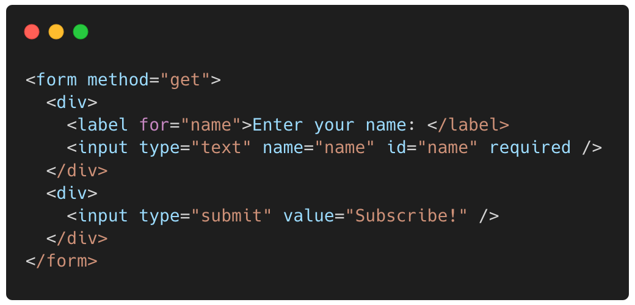
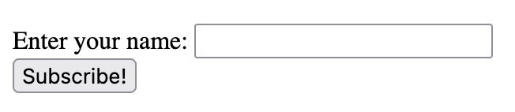
ФОрмы
HTML-элемент <form> представляет раздел документа, содержащий интерактивные элементы управления, которые позволяют отправлять информацию.

Slide 29
Формы
Атрибуты форм:
accept-charset – кодировка символов принимаемая сервером
action – URI-адрес программы, которая обрабатывает информацию переданную через форму
autocomplete – off/on, указывает, могут ли элементы управления автоматически быть дописаны в форме браузером
enctype – тип содержимого формы
method – HTTP метод, который браузер использует, для отправки формы
name – имя формы
novalidate – Boolean атрибут показывает, что форма не проверяется на валидность
target – ключевое слово, показывающее где отображать ответ, который будет получен, после отправки формы (_self, _blank, _parent, _top)

Slide 30
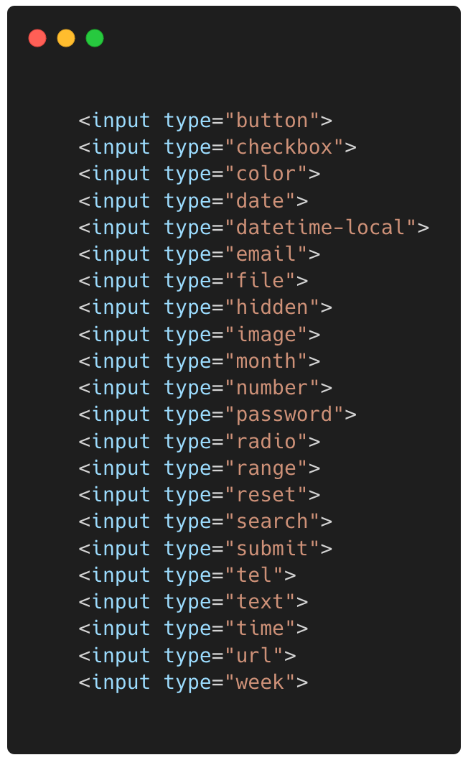
Формы
Поля ввода

Slide 31
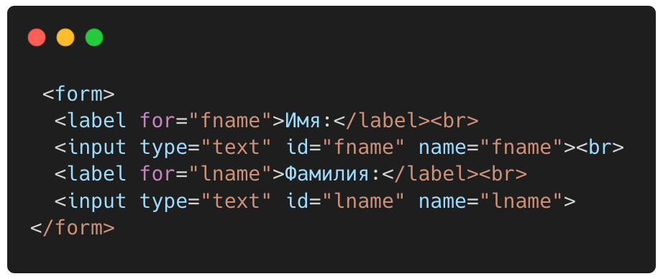
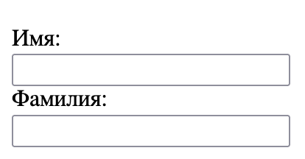
формы

Slide 32
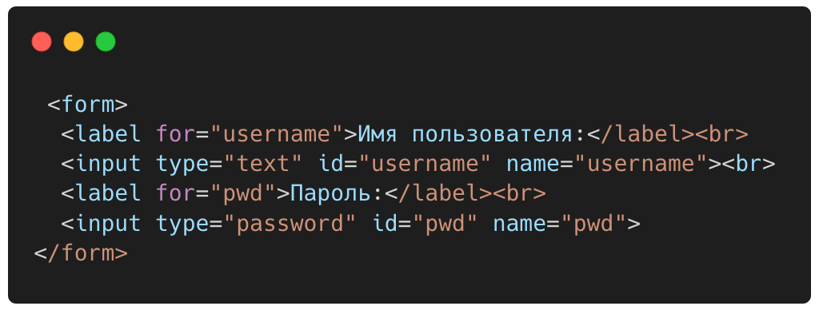
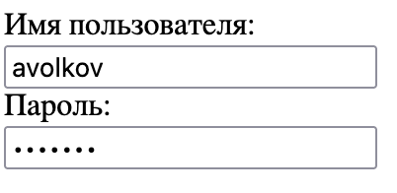
формы

Slide 33
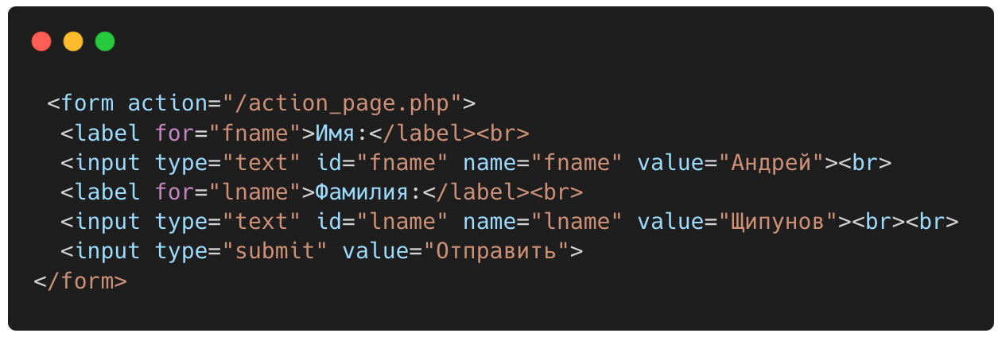
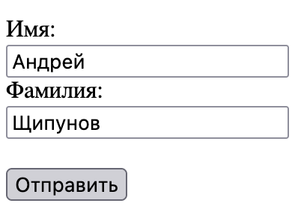
формы

Slide 34
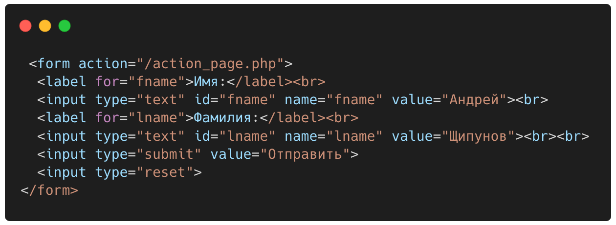
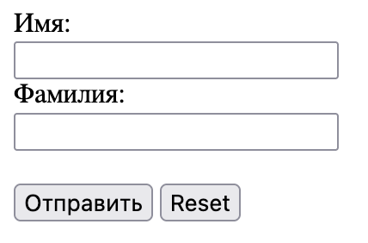
формы

Slide 35
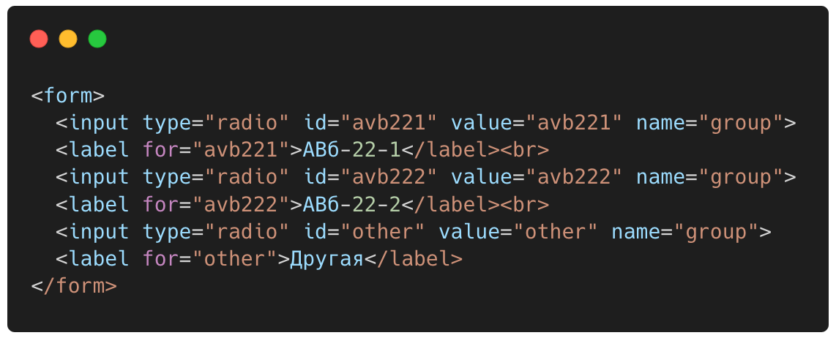
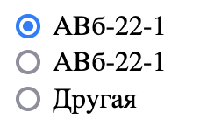
формы

Slide 36
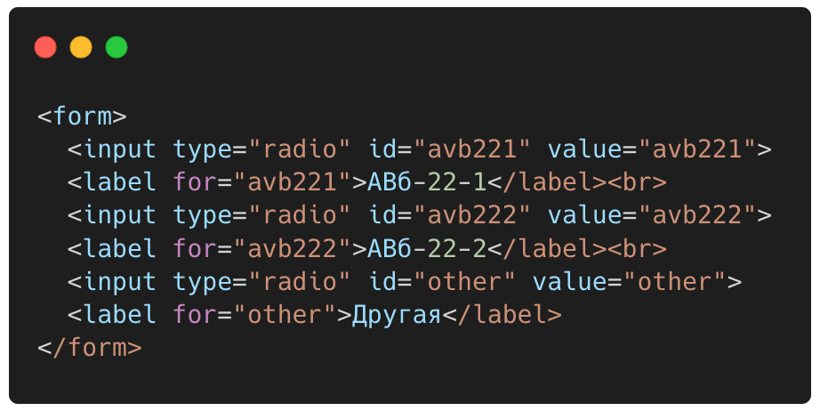

формы

Slide 37


формы

Slide 38


формы

Slide 39


формы

Slide 40


формы

Slide 41


формы

Slide 42


формы

Slide 43


формы

Slide 44


формы

Slide 45
формы
required: Определяет, что для отправки формы данное поле предварительно должно быть заполнено
minlength и maxlength: Задаёт минимальную и максимальную длину текстовых данных (строк)
min и max: Задаёт минимальное и максимальное значение для поля, рассчитанного на числовой тип данных
type: Определяет тип данных, на который рассчитано поле: число, email-адрес или какой-то другой предустановленный тип
pattern: С помощью регулярного выражения, определяет шаблон, которому должны соответствовать вводимые данные

Slide 46


формы

Slide 47
Задание
Создать страницу, на которой расположить следующие элементы:
  Заголовок
  Изображение
  Маркированный список со внешними ссылками
  Таблицу 3х4, объединить 2 ячейки в рамках одной строки и 2 другие в рамках одного столбца
  Абзац текста (объемный, выходящий за пределы страницы)
  Кнопку «в начало» в конце текста (якорь)
Создать вторую страницу, содержащую форму с полями ввода:
  Текста
  Числа
  Пароля
  Значения из радикнопок
  Значения из чекбокса
На обеих страницах предусмотреть ссылку на другую страницу
* Вставить видео и аудио на страницу (https://www.soundhelix.com/examples/mp3/SoundHelix-Song-1.mp3)

